Slide 1

Evaluación Parcial Fase 1 MorphSolution
Sebastian Ibarra, Catalina Esquivel

Slide 2
Introducción
Contexto del proyecto
Desarrollar una plataforma SaaS (Software como Servicio) que permita a las empresas suscribirse a servicios de Asistentes Inteligentes personalizados. Estos asistentes, diseñados a la medida de las necesidades específicas de cada cliente, se enfocarán en automatizar procesos internos y externos. La plataforma proporcionará a los usuarios acceso a detalles y estadísticas de uso, asegurando que los bots sean gestionados de manera independiente, sin posibilidad de modificación o configuración por parte del cliente.

Slide 3

Descripción del proyecto
Nombre del Proyecto: MorphSolucion
Objetivo General: Desarrollar una plataforma de servicios basada en Inteligencia Artificial que permita a las empresas automatizar y optimizar la gestión de sus procesos internos.
Objetivos generales:
Automatizar procesos internos con Asistentes Inteligentes personalizados.
Optimizar el aprendizaje de procedimientos clave para reducir carga de trabajo y errores.
Proporcionar una plataforma amigable para visualizar estadísticas y detalles de uso.
Facilitar la implementación de soluciones tecnológicas adaptadas a empresas de diversos tamaños en Chile.

Slide 4



Relevancia del Proyecto
Pertinencia del proyecto con el perfil de egreso
Factibilidad de desarrollo
Ofrece una solución innovadora y de alta calidad, especialmente para empresas en Chile, en un campo emergente con gran potencial.
Este proyecto cubre las competencias del perfil de egreso de Ingeniería en Informática, al requerir el desarrollo de soluciones personalizadas desde la toma de requerimientos hasta la implementación final.
Técnica: El proyecto de 18 semanas se organiza en Sprints, con tecnologías accesibles (Laravel, PHP, node.js).
Operativa: La metodología SCRUM aseguran una gestión eficaz y de rápida implementación.
Económica: El uso de tecnologías de código abierto y recursos institucionales garantiza viabilidad dentro del presupuesto.

Slide 5
Metodología Scrum
Adaptabilidad a Requisitos Cambiantes
Mejora en la Colaboración del Equipo
SCRUM maneja eficazmente los cambios en los requisitos del proyecto, ideal para desarrollar una plataforma con IA donde las necesidades pueden evolucionar.
Facilita la comunicación y coordinación entre los miembros del equipo, lo que es crucial para integrar múltiples componentes de la plataforma.
Entrega Incremental y Continua
Optimización Continua
Permite la implementación y evaluación continua de funcionalidades, garantizando que cada Sprint aporte valor real al producto.
SCRUM asegura mejoras constantes en el proceso de desarrollo y en la calidad de la plataforma.

Slide 6
Sprint
Sprint 1 | Configuración Inicial y Recolección de Requisitos
Sprint 2 | Diseño del Dashboard y Arquitectura del Asistente
Sprint 3 | Integración de API y Desarrollo del Asistente
Sprint 4 | Gestión de Servicios, Reportes y Pruebas
Sprint 5 | Refinamiento, Seguridad y Despliegue

Slide 7
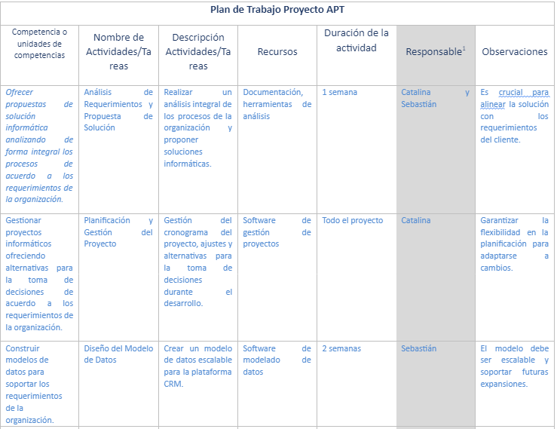
Plan de Trabajo

Slide 8
Carta Gantt
Actividad | Fase 1 |  |  |  | Fase 2 |  |  |  |  |  |  |  |  |  |  | Fase 3
 | S1 | S2 | S3 | S4 | S5 | S6 | S7 | S8 | S9 | S10 | S11 | S12 | S13 | S14 | S15 | S16 | S17 | S18
Análisis y definición del proyecto
Definición Visión y cuatro pilares
Épicas e Historias de usuario
Product Backlog Priorizado
Sprint 1
Sprint 2
Sprint 3
Sprint 4
Sprint 5
Validación y verificación
Presentación final de la solución global

Slide 9

Conclusión

Slide 10
Gracias!

